Slide 1

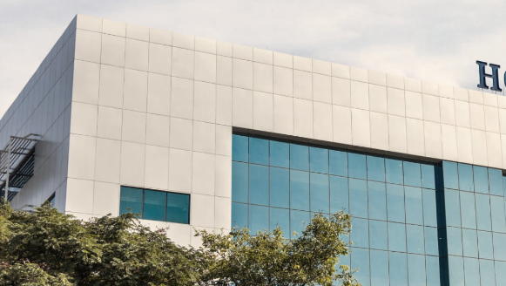
CHỦ ĐỀ: QUẢN LÝ BỆNH NHÂN
GVHD: Thầy Lê Văn Trung
NHÓM: 1

Slide 2
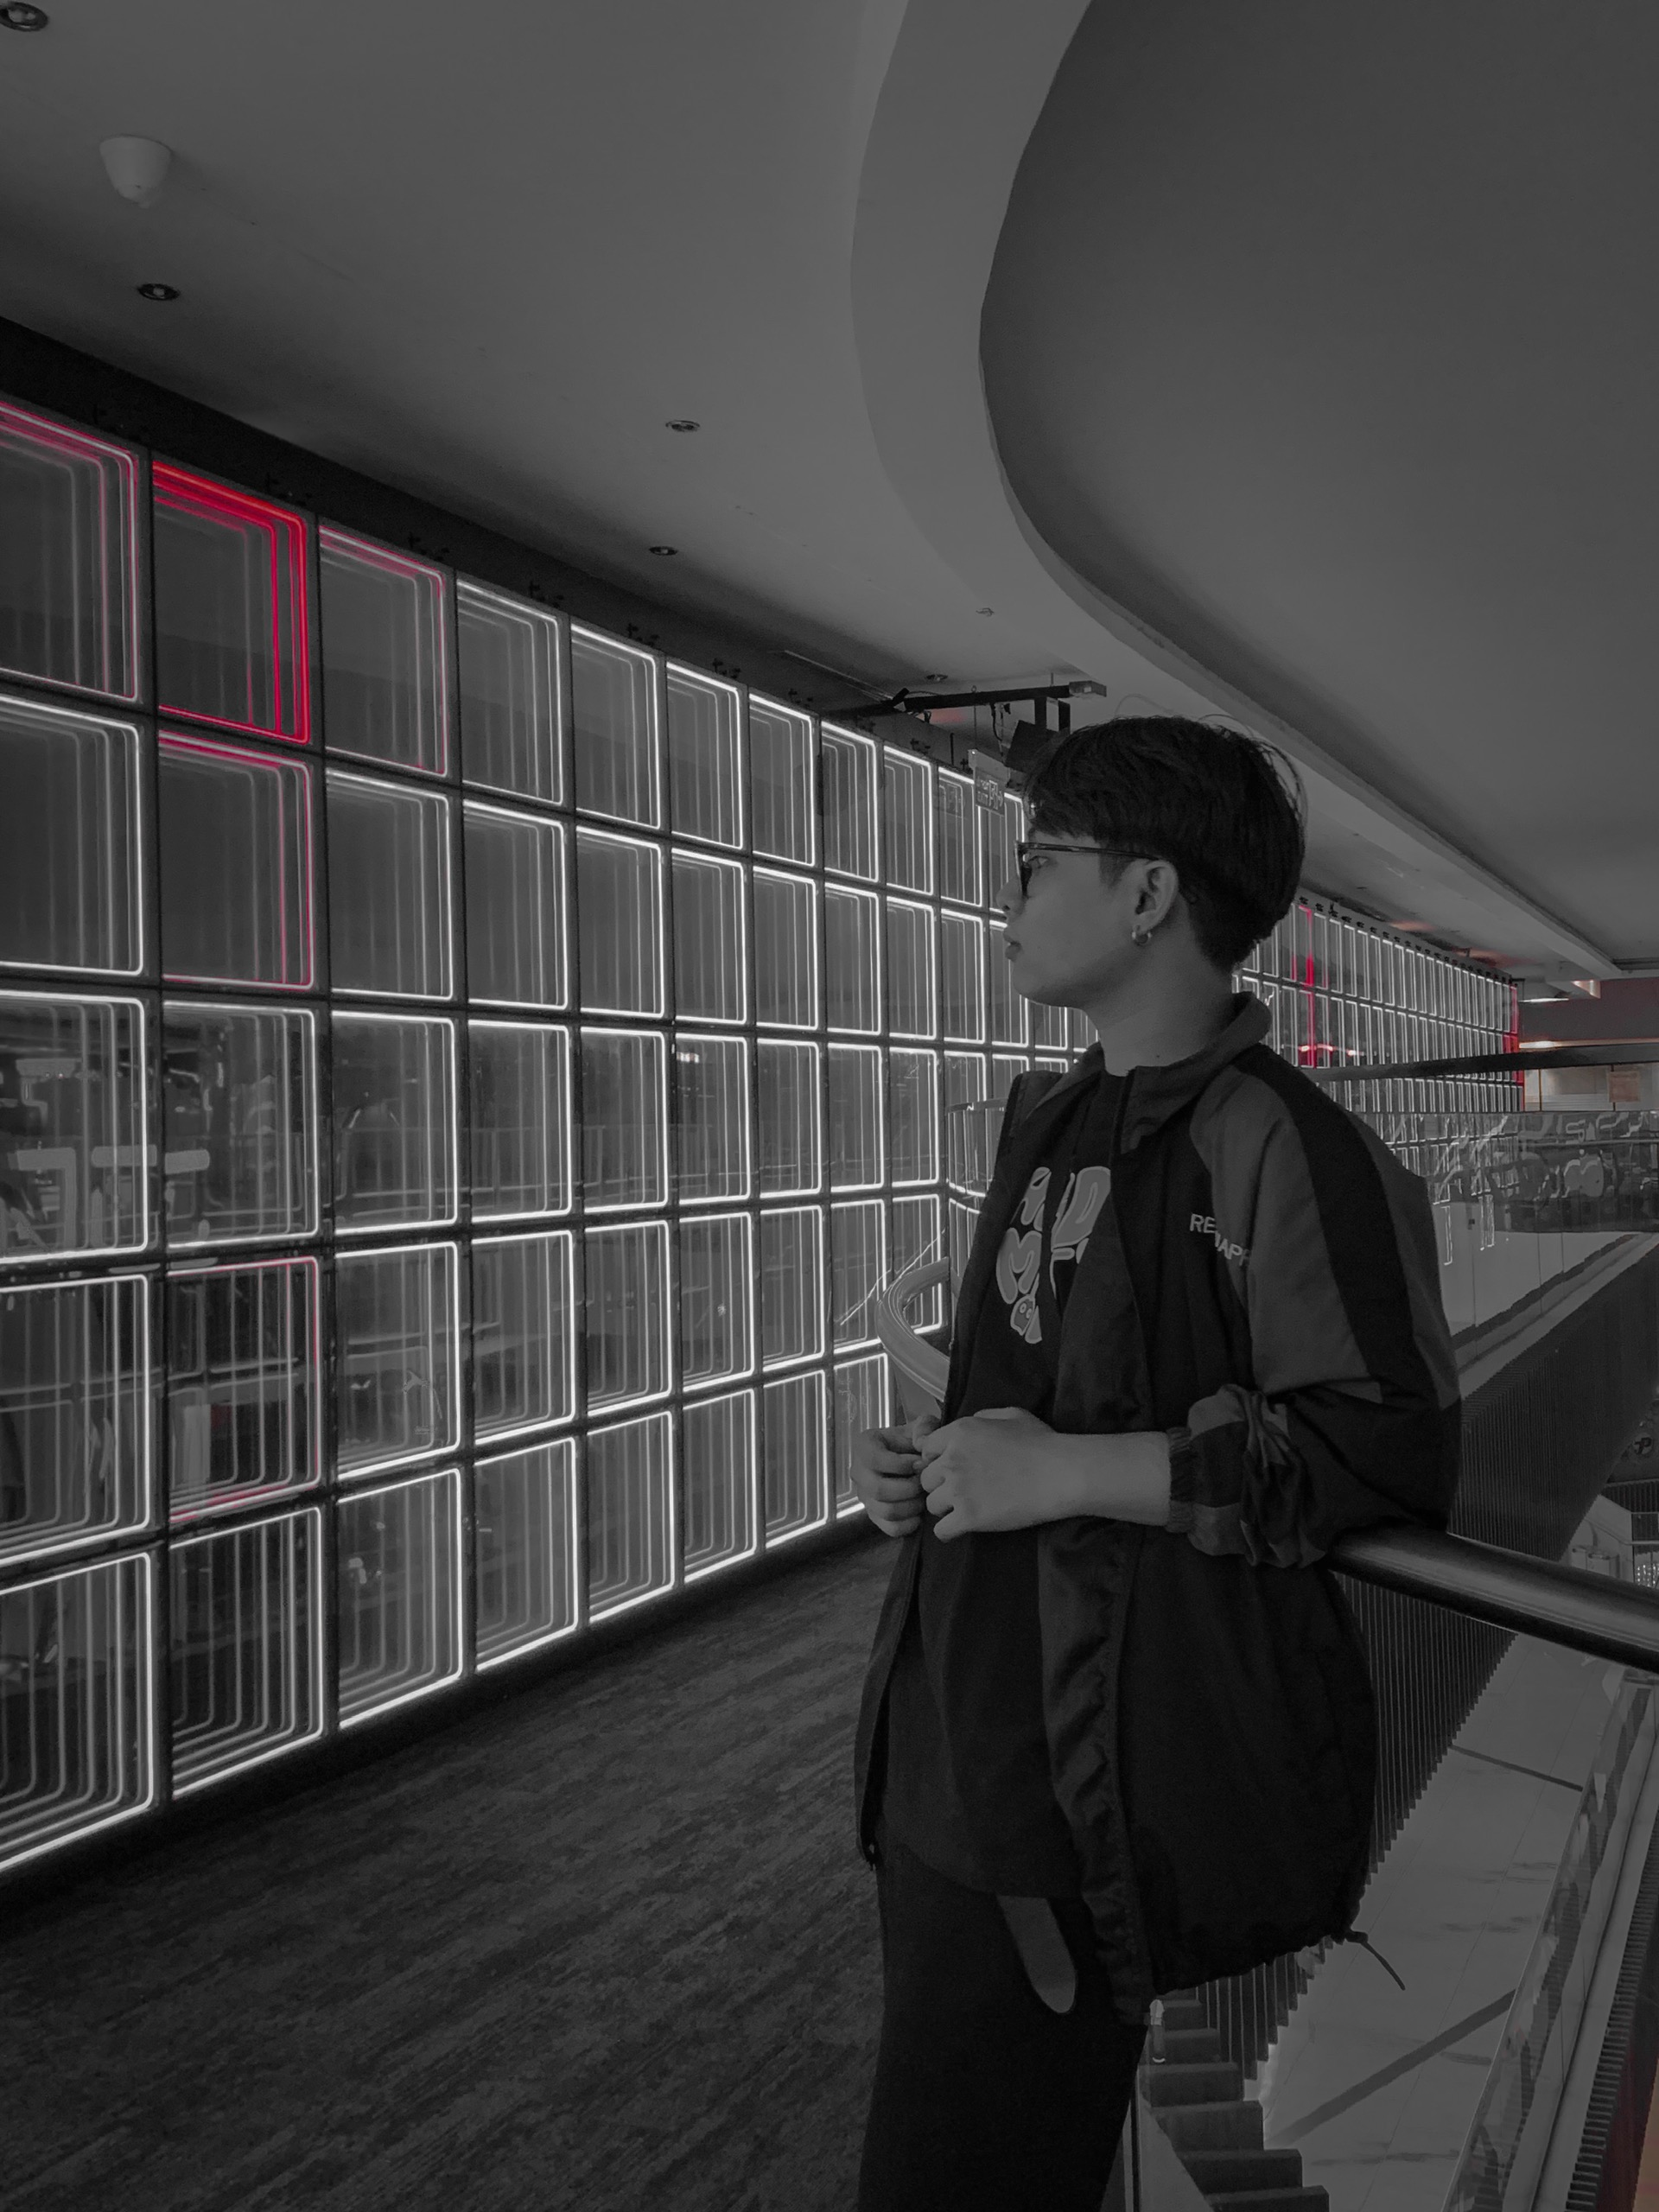

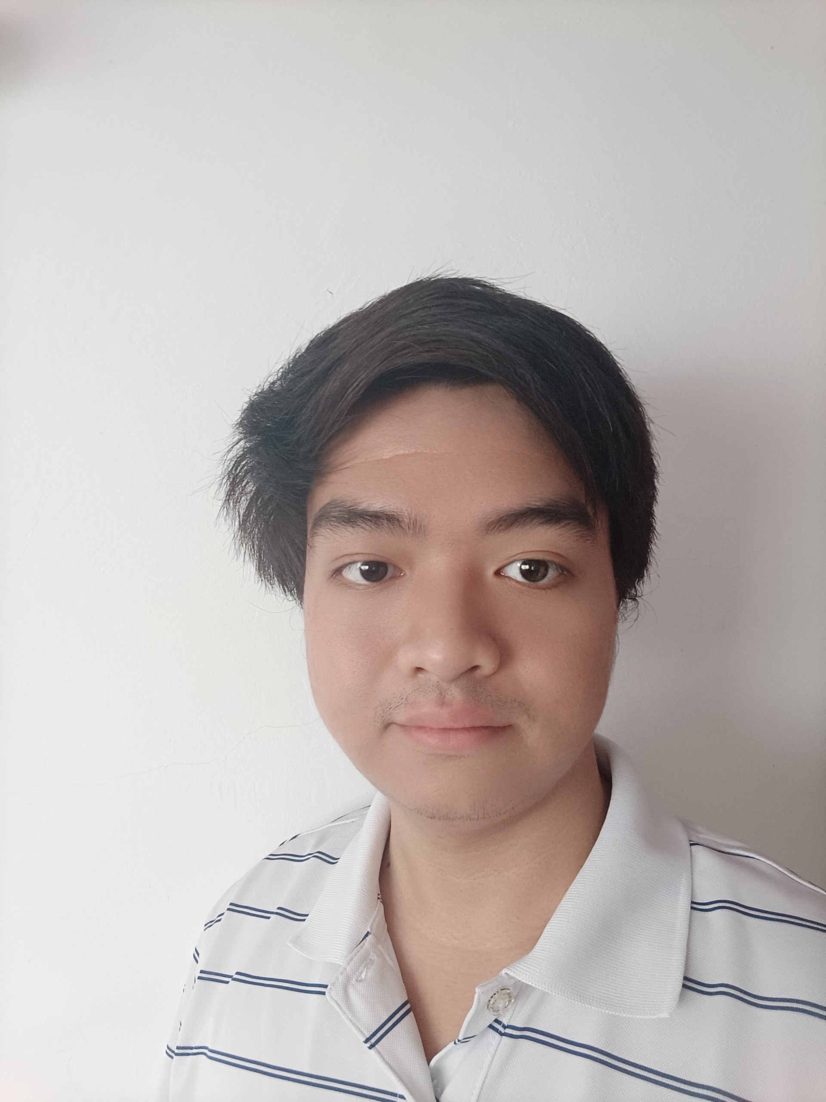
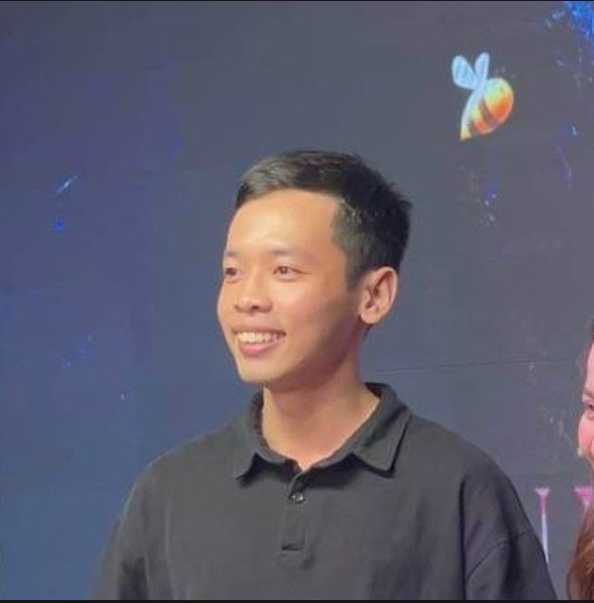
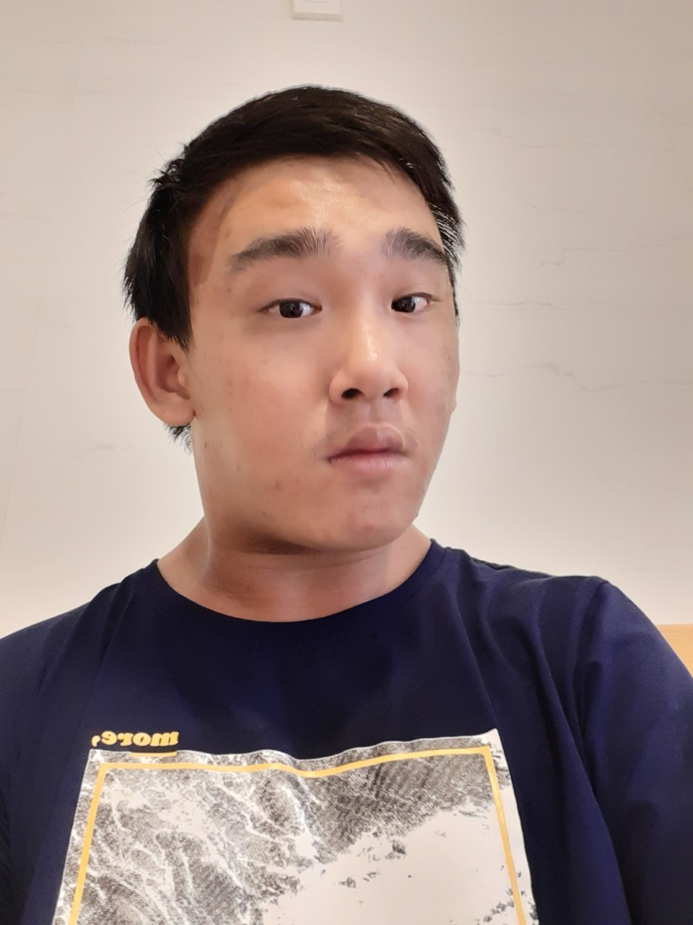

THÀNH VIÊN NHÓM
6
5
4
3
2
1
NGUYỄN DƯƠNG THIÊN LÝ

Slide 3
NGUYỄN DƯƠNG THIÊN LÝ
THÀNH VIÊN NHÓM
1
6
5
4
3
2
VÕ THANH TÙNG

Slide 4
VÕ THANH TÙNG
VŨ ĐĂNG QUANG
6
5
4
3
2
1
1

Slide 5
VŨ ĐĂNG QUANG
VŨ HOÀNG CHƯƠNG
3
6
5
4
2
1

Slide 6
BÙI MINH QUANG
VŨ HOÀNG CHƯƠNG
4
6
5
3
2
1

Slide 7
BÙI MINH QUANG
5
6
4
3
2
1
PHẠM NGỌC RÔN

Slide 8
PHẠM NGỌC RÔN
6
5
4
3
2
1

Slide 9

GIỚI THIỆU

Slide 10
GIỚI THIỆU
Chào mừng bạn đến phòng khám "Sức Khỏe Tâm Hồn". Chúng tôi cam kết cung cấp dịch vụ chăm sóc sức khỏe toàn diện và chuyên nghiệp. Đội ngũ y bác sĩ và nhân viên y tế của chúng tôi luôn sẵn lòng hỗ trợ bạn. Hãy đến và trải nghiệm sự an tâm và chăm sóc tại "Sức Khỏe Tâm Hồn" ngay hôm nay!

Slide 11




"Quản lý bệnh nhân trở thành một phần không thể thiếu trong hệ thống chăm sóc sức khỏe ngày nay. Với số lượng bệnh nhân tăng đột biến và nhu cầu chăm sóc cá nhân hóa, việc sử dụng phần mềm quản lý bệnh nhân trở nên cực kỳ quan trọng. Phần mềm này không chỉ giúp tối ưu hóa quá trình điều trị và chăm sóc, mà còn giúp cải thiện hiệu suất làm việc của các cơ sở y tế và giảm thiểu các rủi ro liên quan đến việc quản lý thông tin bệnh nhân."
Lý do chọn chủ đề

Slide 12
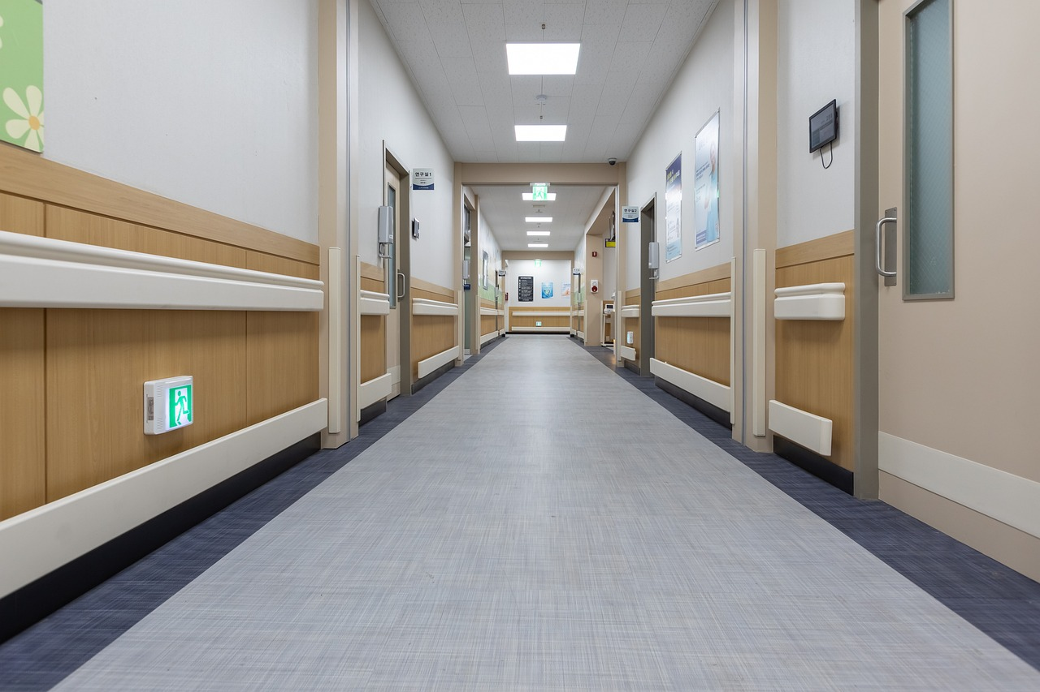
Lý do chọn chủ đề
"Quản lý bệnh nhân trở thành một phần không thể thiếu trong hệ thống chăm sóc sức khỏe ngày nay. Với số lượng bệnh nhân tăng đột biến và nhu cầu chăm sóc cá nhân hóa, việc sử dụng phần mềm quản lý bệnh nhân trở nên cực kỳ quan trọng. Phần mềm này không chỉ giúp tối ưu hóa quá trình điều trị và chăm sóc, mà còn giúp cải thiện hiệu suất làm việc của các cơ sở y tế và giảm thiểu các rủi ro liên quan đến việc quản lý thông tin bệnh nhân."

Slide 13



ERD

Slide 14
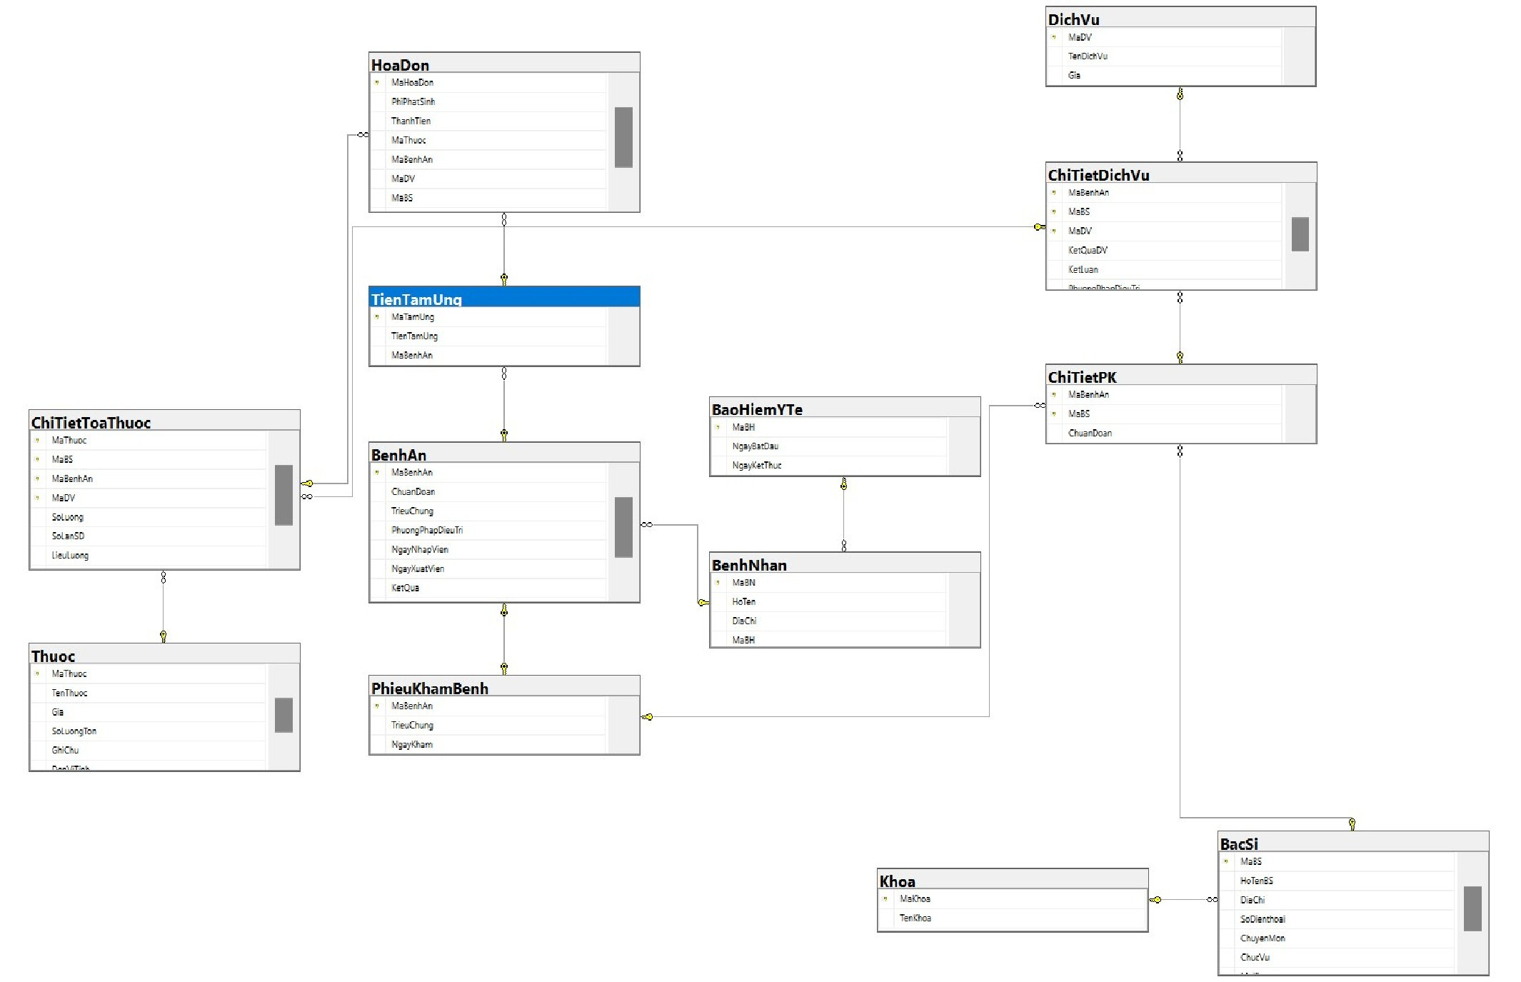
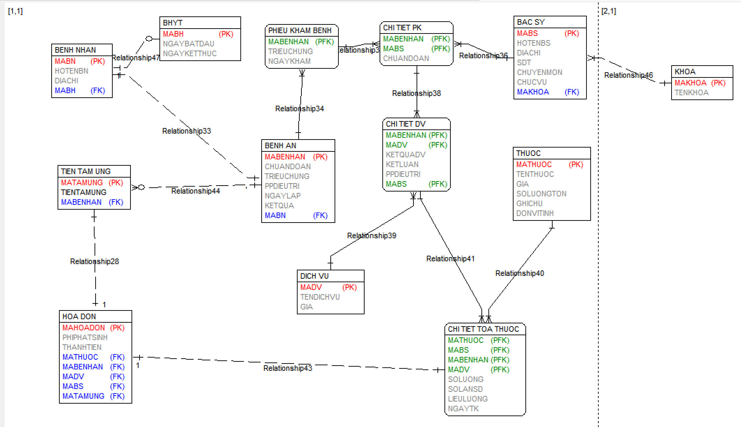

Slide 15
Câu lệnh truy vấn

Slide 16
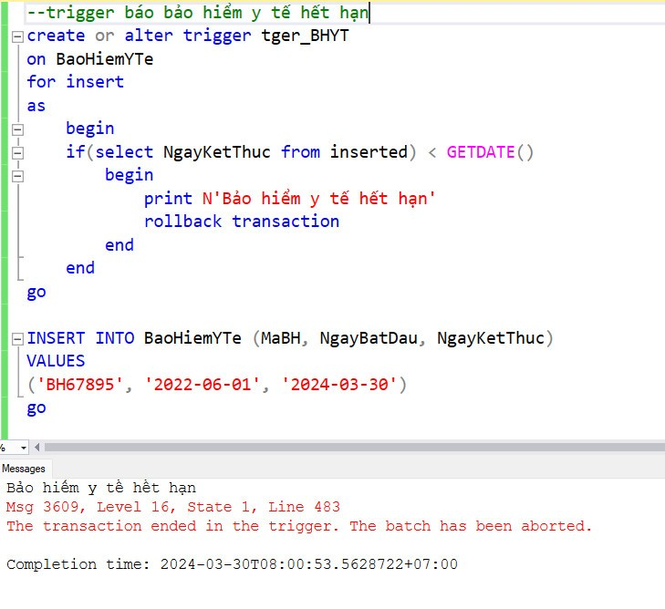
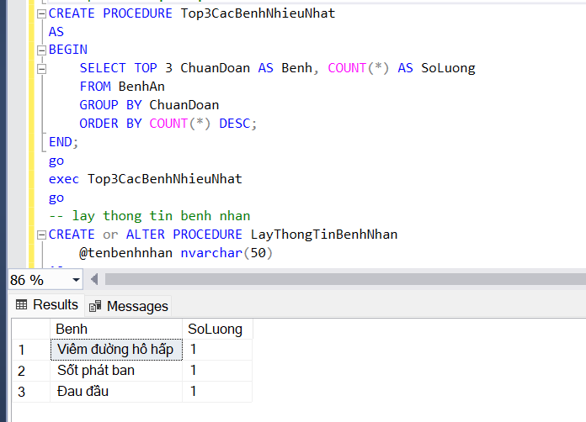
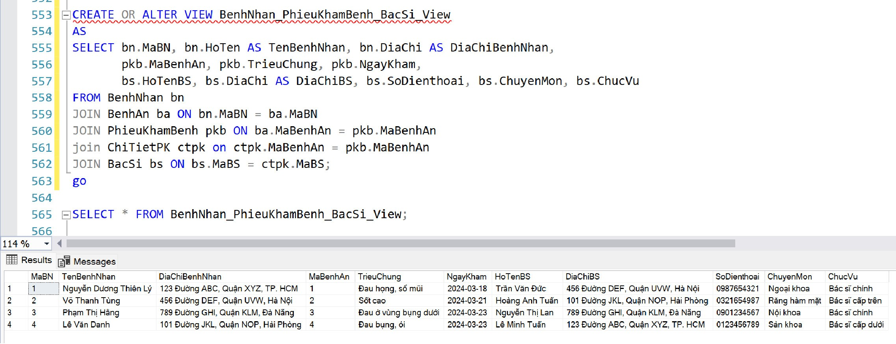

Slide 17


FOR WATCHING

